Slide 1




Mengelola keberagaman di Era Global:
Pelajaran dari Indonesia
Prof. Dr.
Muhsin Mahfudz,
M.Th.I
UIN Alauddin Makassar

Slide 2


INDONESIA, Takdir Keberagaman
Bhinneka Tunggal Ika
Sila Pertama: Ketuhanan Yang Maha Esa
Islam: 87,2%), Kristen 6,9%, Katolik 2,9%, Hindu 1,7%), Buddha 0,7%, Konghucu 0,05% - (BPS, 2024)

Slide 3
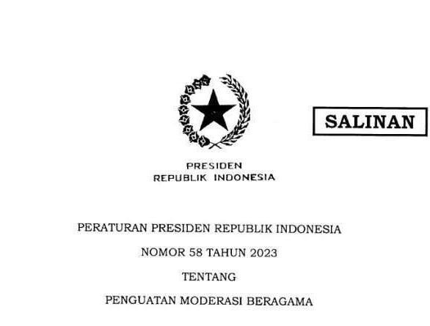
NEGARA Hadir
Mengelola Keberagaman Agama
UUD 1945, Pasal 29: Negara menjamin kemerdekaan setiap penduduk untuk memeluk agama dan beribadat menurut agamanya
Perpres 58/2023 tentang Moderasi Beragama
PMB Menag dan Mendagri Nomor 8 dan 9 Tahun 2006: Pendirian tempat ibadah
Kebijakan Menag RI: Moderasi berbasis spirirtual, Penguatan Rumah Moderasi dan Ekoteologi (Kerukunan dan Alam)

Slide 4


Tantangan Tatakelola
Keberagaman Agama di Indonesia
Tantangan di ruang digital
2020-2023: 12 kasus; 64,7% (internal Islam), 17,6% (Kristen), 13,7% (Katolik) (Ellina Dewi, Innovative, 3.6 (2023)
56% Gen-Z intoleran terhadap kelompok agama yang berbeda melalui flatform medsos (PPIM, 2024)
Ideologi keagamaan
Kekerasan KKB 2024-2025: 32 kasus oleh organisasi intoleran (KontraS, 2025)
Lemahnya komitmen kebangsaan
171 SMA di Jakarta dan Bandung terpapar radikalisme, setuju dengan terorisme dan penggantian ideologi Pancasila. (Setara, 2022)

Slide 5

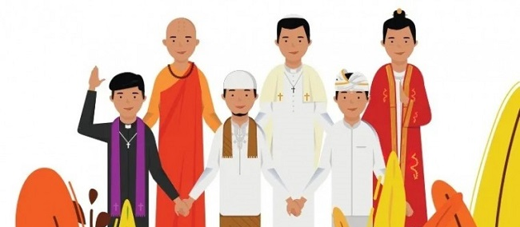
Peran UIN Alauddin
Mengelola Keberagaman
Pancacita Rektor (MB yang mengakar)
Rumah Moderasi Beragama
Integrasi Kurikulum
Penelitian dan Pengabdian berbasis Moderasi Beragama
Pelatihan ToT Moderasi Beragama

Slide 6

Terima kasih

